Slide 1
Ligue o sOm

Slide 2
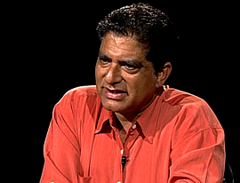
Mutantes
Autor: DEEPAK CHOPRA
É indiano radicado nos EUA desde a década de 70, médico formado na Índia, com especialização em Endocrinologia nos Estados Unidos.
Filósofo de reputação internacional,
já escreveu mais de 35 livros,
um dos mais respeitados
pensadores da atualidade.

Slide 3
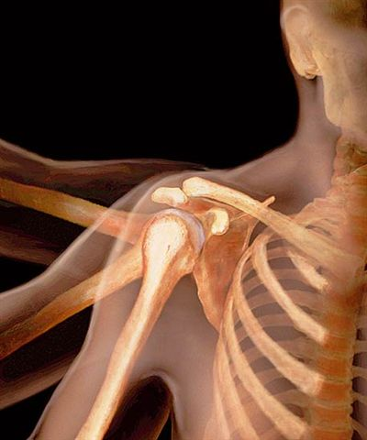
"Somos as únicas criaturas na face da terra capazes de mudar nossa biologia pelo que pensamos e sentimos!
Nossas células estão constantemente bisbilhotando nossos pensamentos e sendo modificados por eles. Um surto de depressão pode arrasar seu sistema imunológico; apaixonar-se, ao contrário, pode fortificá-lo tremendamente.

Slide 4
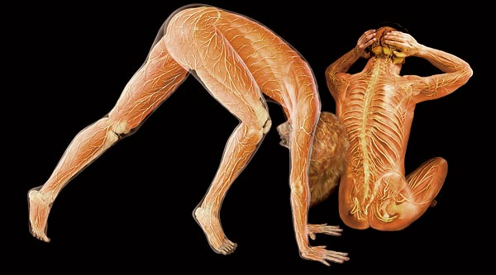
A alegria e a realização nos mantém saudáveis e prolongam a vida.
A recordação de uma situação estressante, que não passa de um fio de pensamento, libera o mesmo fluxo de hormônios destrutivos que o estresse.

Slide 5
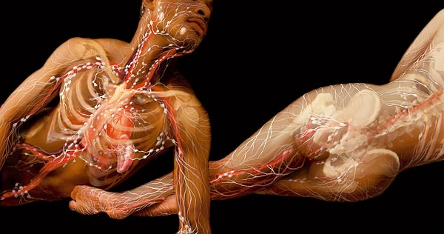
Suas células estão constantemente processando as experiências e metabolizando-as de acordo com seus pontos de vista pessoais.
Não se pode simplesmente captar dados brutos e carimbá-los com um julgamento.
Você se transforma na interpretação quando a internaliza.

Slide 6
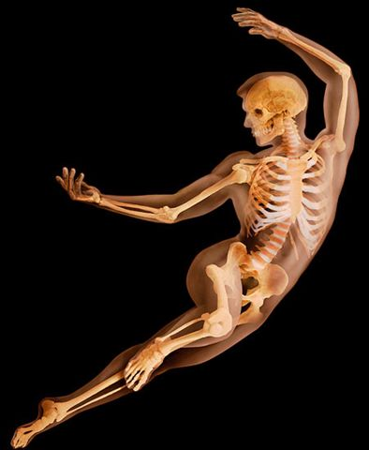
Quem está deprimido por causa da perda de um emprego projeta tristeza por toda parte no corpo – a produção de neurotransmissores por parte do cérebro reduz-se, o nível de hormônios baixa, o ciclo de sono é interrompido, os receptores neuropeptiídicos na superfície externa das células da pele tornam-se distorcidos, as plaquetas sanguíneas ficam mais viscosas e mais propensas a formar grumos e até suas lágrimas contêm traços químicos diferentes das lagrimas de alegria.

Slide 7
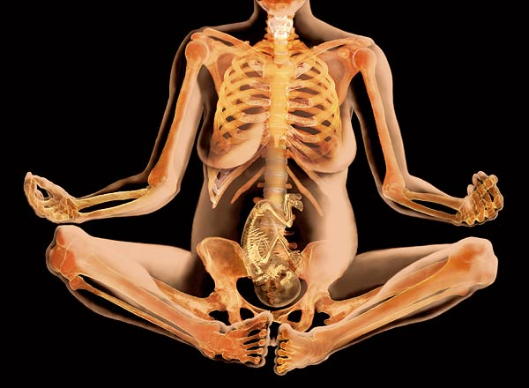
Todo este perfil bioquímico será drasticamente alterado quando a pessoa encontra uma nova posição. Isto reforça a grande necessidade de usar nossa consciência para criar os corpos que realmente desejamos.
A ansiedade por causa de um exame acaba passando, assim como a depressão por causa de um emprego perdido.

Slide 8
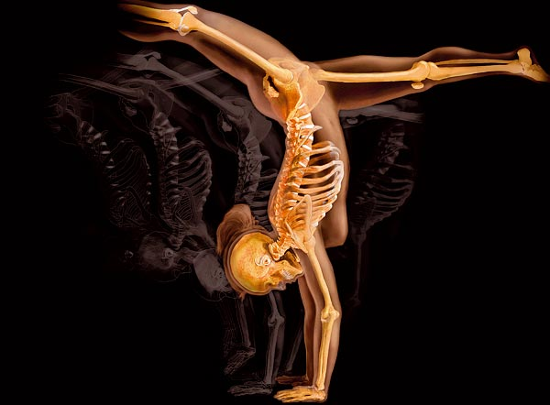
O processo de envelhecimento, contudo, tem que ser combatido a cada dia.
Shakespeare não estava sendo metafórico quando Próspero disse: “ Nós somos feitos da mesma matéria dos sonhos.”

Slide 9
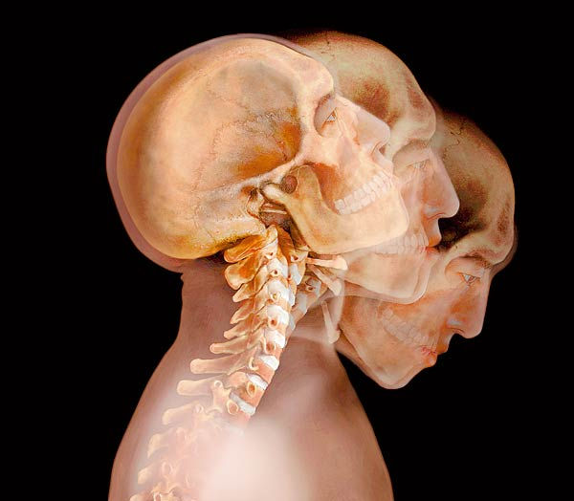
Você quer saber como esta seu corpo hoje?
Lembre-se do que pensou ontem.
Quer saber como estará seu corpo amanhã?
Olhe seus pensamentos hoje!
Ou você abre seu coração,
ou algum cardiologista o fará por você!

